Slide 1
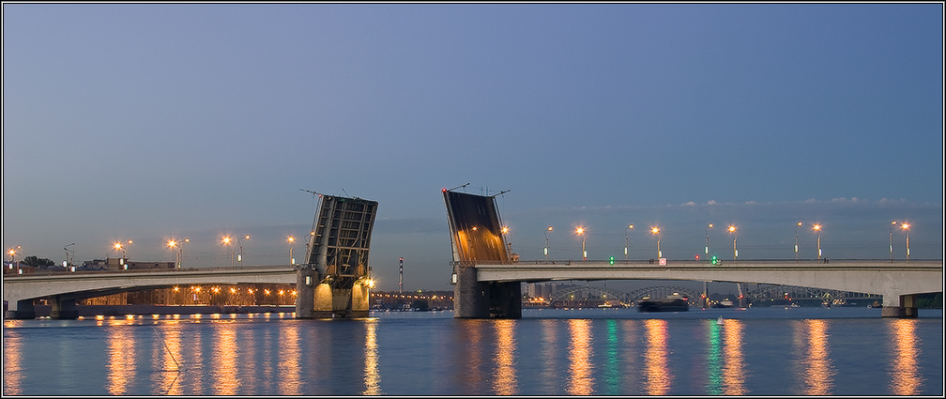
Государственное дошкольное образовательное
учреждение детский сад № 67
Красногвардейского района С.-Петербурга «Мой любимый город»
Подготовили: Кутафина А.А.
Яковлева Т.Н.

Slide 2
По количеству участников: коллективный. По контингенту участников: смешанный (дети,
родители, педагоги). Возраст детей: старший дошкольный возраст
(5-6 лет). Тип проекта: информационно-практико-
ориентированный. Срок проекта: краткосрочный (месячный).

Slide 3
Актуальность проекта
Недостаточные знания детей о родном
городе. Нравственно-патриотическое
воспитание – одна из основных
задач дошкольного образовательного учреждения. Хочется, чтобы Санкт-
Петербург стал для детей родным не
только на словах, но и в душе.

Slide 4
Цель проекта:
Знакомство детей с историей города,
его достопримечательностями и традициями;
2. воспитание у детей чувств патриотизма и любви
к родному городу;
3. формирование интереса к продуктивной,
творческой, познавательно-
исследовательской деятельности.

Slide 5
Задачи проекта:
Знакомство детей с прошлым и настоящим родного города, с
основными достопримечательностями, названиями улиц,
с районом, в котором живем;
2. Развитие связной речи на основе составления мини-сочинений
и бесед;
3. Уточнение и закрепление знаний детей о Санкт-Петербурге с помощью
занятий художественно-эстетического цикла, дидактических игр;
4. Развитие мелкой моторики рук в непосредственно образовательной
деятельности по художественно-эстетическому развитию;
5. Развитие познавательного интереса к истории развития города,
чувства патриотизма.

Slide 6
Ожидаемые результаты:
1. формирование, уточнение и
совершенствование знаний о своем городе,
развитие патриотических чувств и любви
к своему городу;
2. развитие у детей познавательной активности, творческих способностей, коммуникативных навыков.

Slide 7
Методы реализации проекта:
Речевая деятельность
Познавательная деятельность
Игровая деятельность
Художественная деятельность

Slide 8
Продукт
проектной деятельности:
1. Выставка акварельных работ на тему
«Самый лучший город на земле».
2. Макет исторического центра города.
3. Открытки ко Дню города.
4. Брошюра с рекомендациями для родителей «Куда сходить с ребенком на День города»

Slide 9
Содержание
проекта:
1. Подготовительный этап. Создание предметно-
развивающей среды в группе.
2. Цикл бесед по истории Санкт-Петербурга.
3. Разучивание с детьми стихов и песен о городе.
4. Рисование на тему «Самый лучший город на земле».
5. Лепка по картинке достопримечательностей
Санкт-Петербурга из пластилина.
6. Изготовление открыток ко Дню города.
7. Работа с родителями.

Slide 10
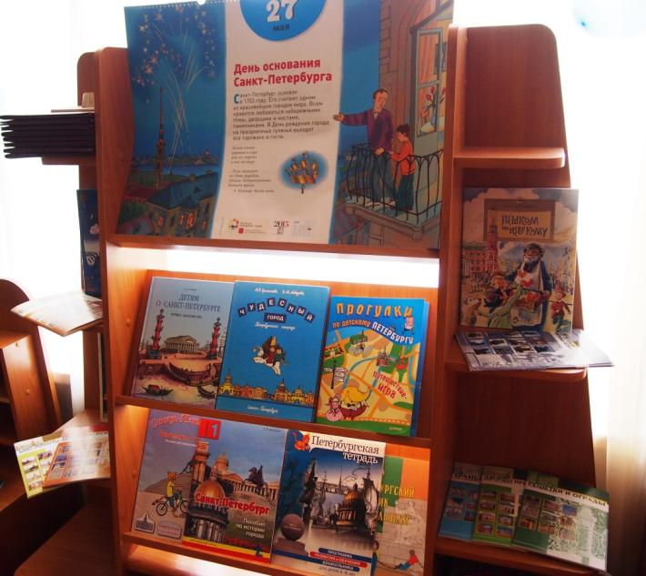
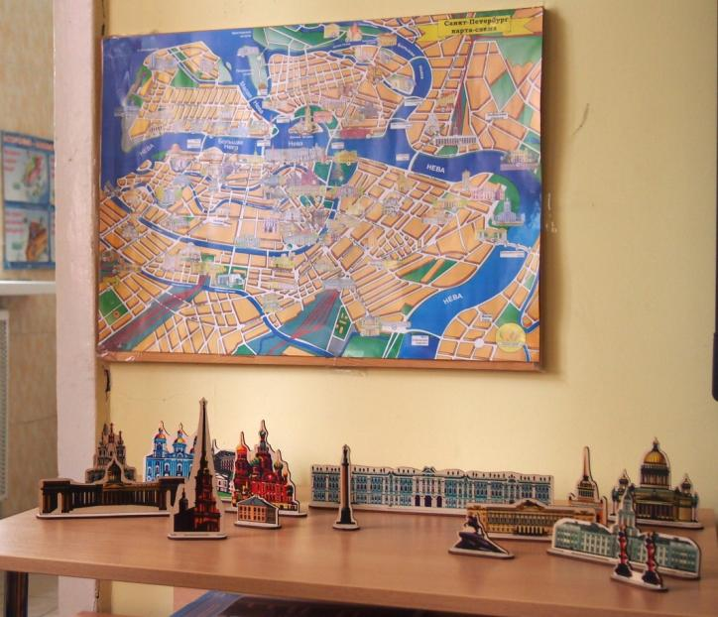
Создание
предметно-развивающей
среды в группе
Карта и макеты
достопримечательностей
Книжный уголок

Slide 11
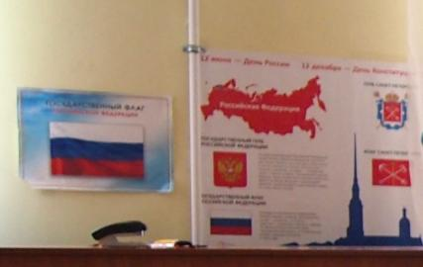
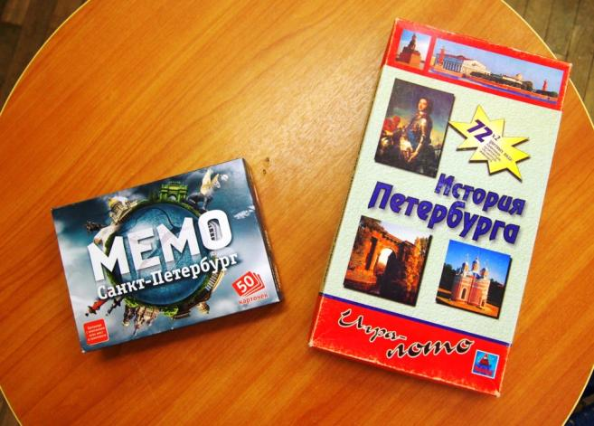
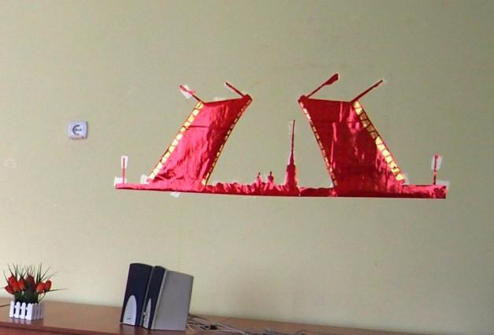
Подборка настольных игр
для развития памяти и внимания
с видами С.-Петербурга
Размещение в группе изображений
символов города

Slide 12
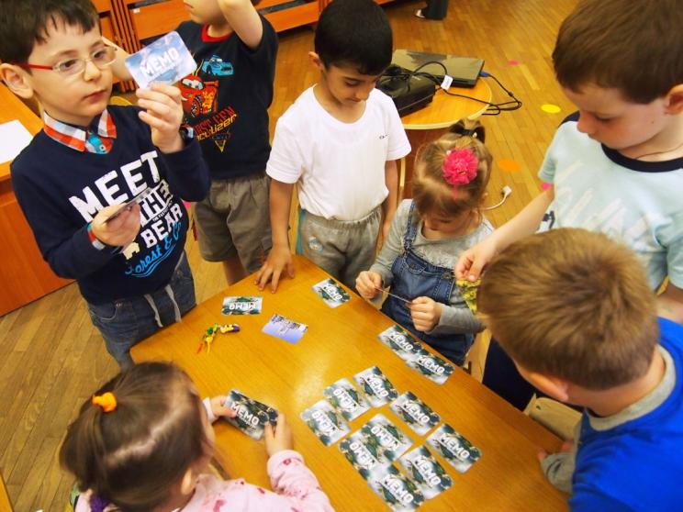
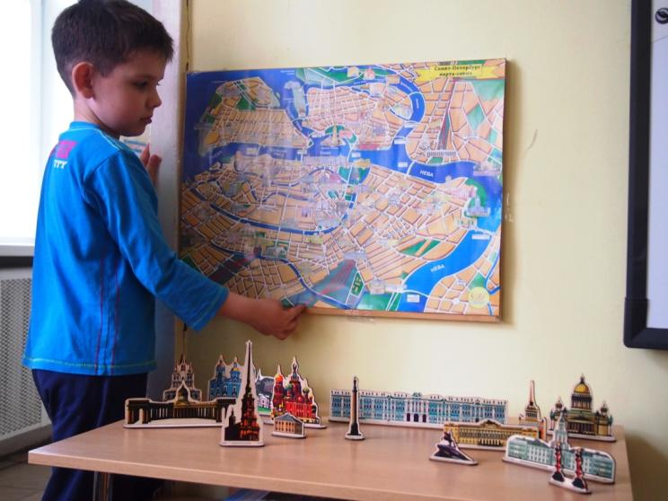

Slide 13
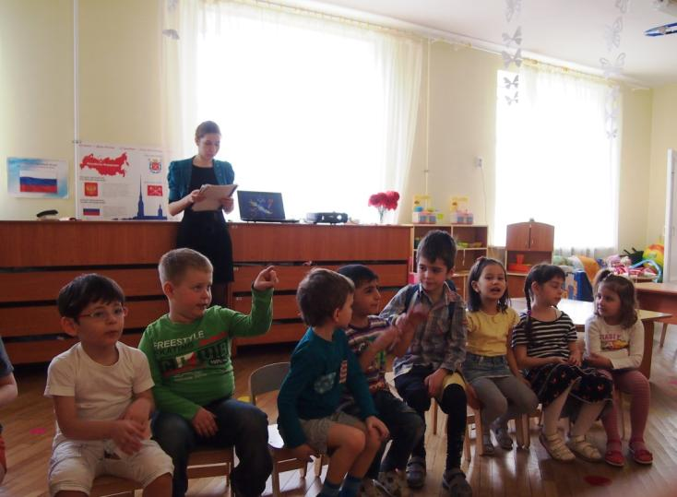
Цикл бесед по истории
Санкт-Петербурга
«Наш район»
«Город на островах»
«Знаменитые мосты
Петербурга »

Slide 14
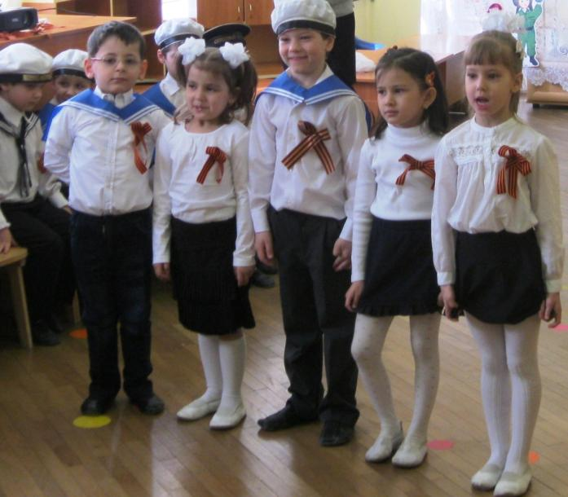
Разучивание с детьми
стихов и песен о городе

Slide 15
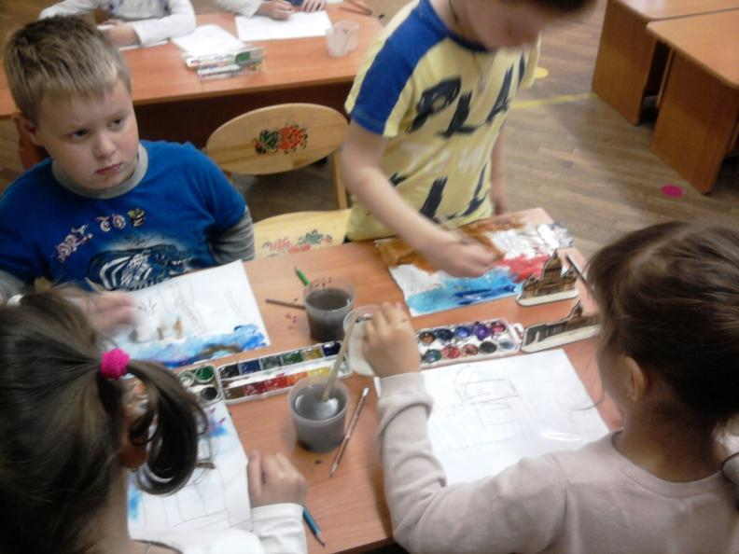
Рисование
на тему «Самый лучший
город на земле»
Изучение техники
рисования "акварелью
по мокрому листу

Slide 16
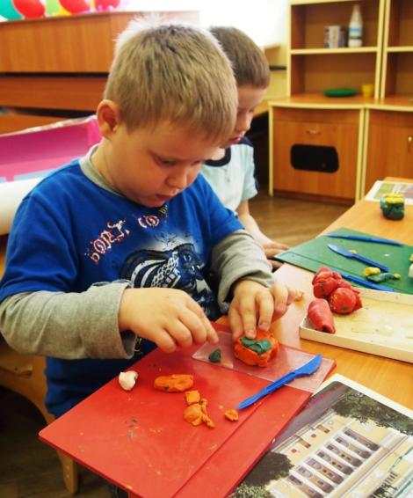
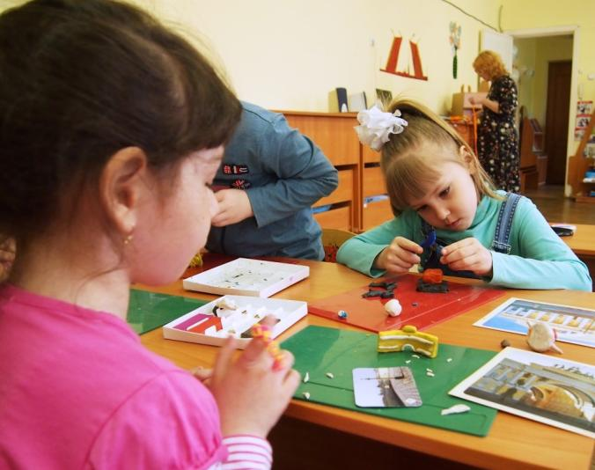
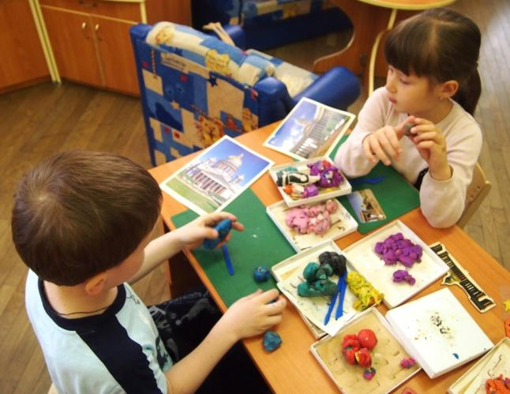
Лепка по картинке
достопримечательностей
Санкт-Петербурга
из пластилина

Slide 17
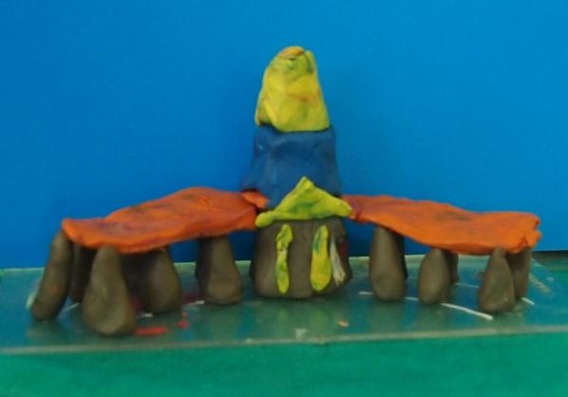
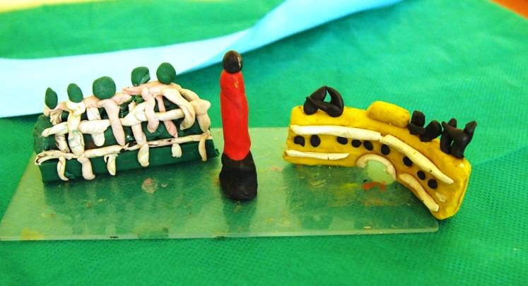
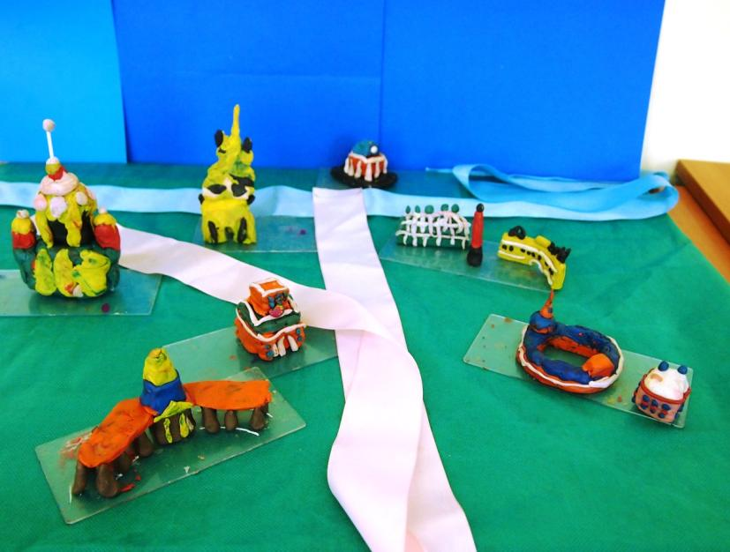
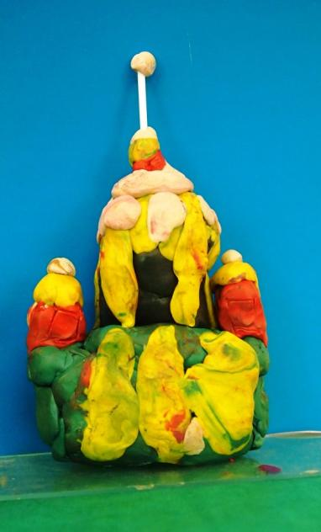

Slide 18
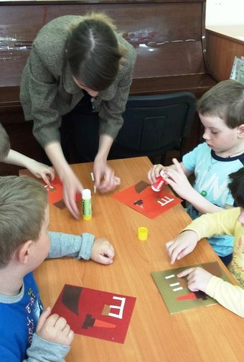
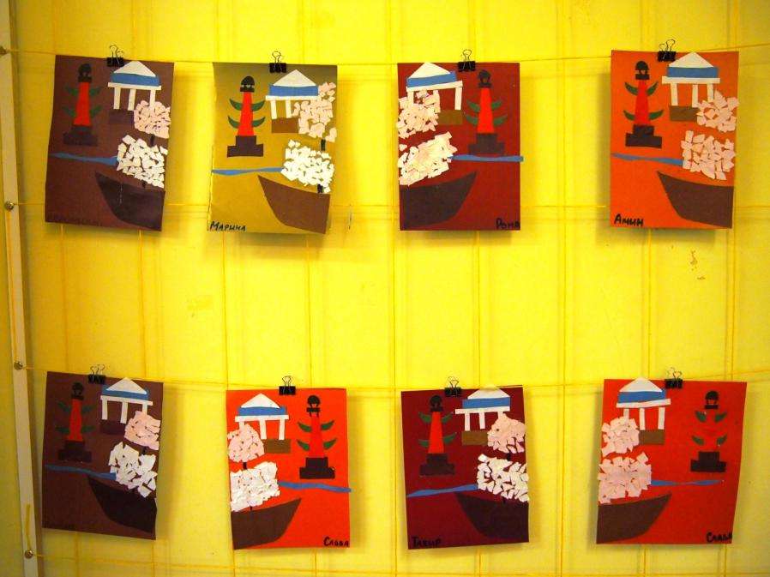
Изготовление
открыток ко Дню города

Slide 19
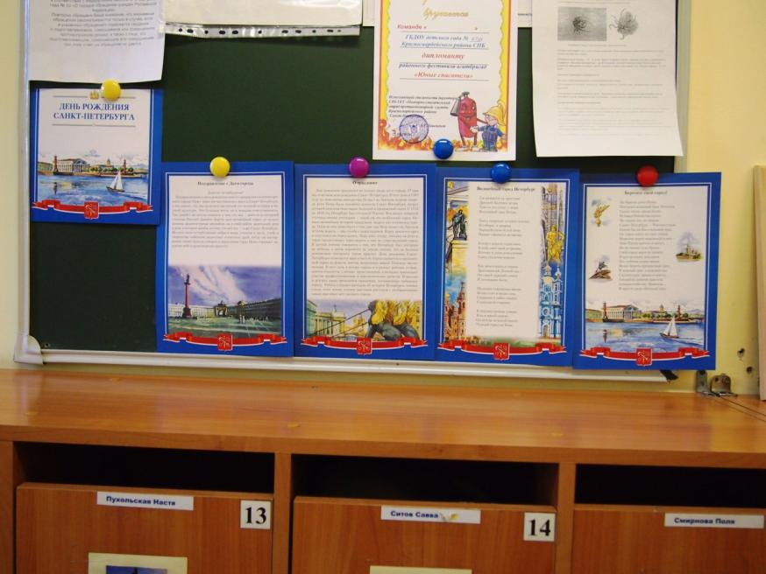
Оформление
стенда с информацией
для родителей

Slide 20
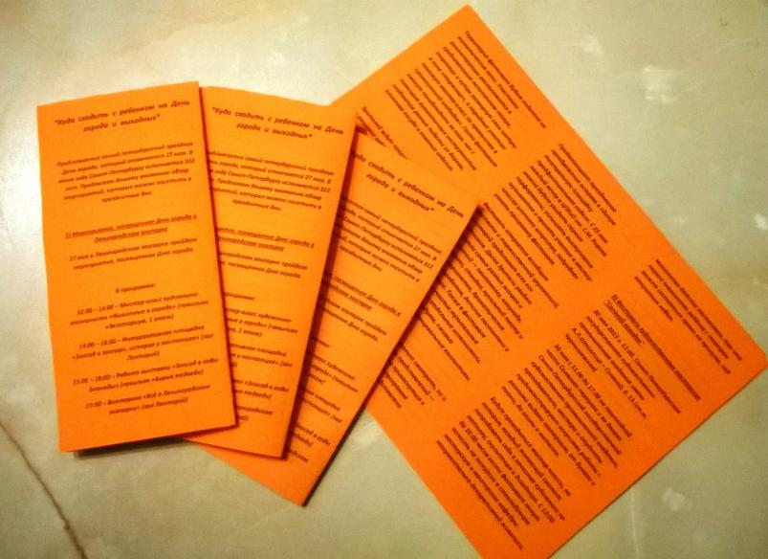
Брошюра с рекомендациями
для родителей «Куда сходить
с ребенком на День города»

Slide 21
Спасибо за внимание!

